Slide 1
Федеральное государственное бюджетное образовательное учреждение высшего образования «Красноярский государственный медицинский университет имени профессора В.Ф. Войно-Ясенецкого» Министерства здравоохранения Российской Федерации Фармацевтический колледж
Тема: Методы контрацепции
Группа: 209-2
Студент: Ломакина А.Г.
Преподаватель: Битковская В.Г.
Красноярск, 2020

Slide 2
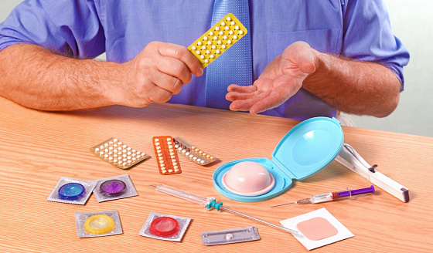
Понятие контрацепции
Контрацепция - это совокупность различных способов предупреждения наступления беременности при половых контактах. В настоящее время все методы контрацепции подразделяются на несколько групп.

Slide 3
Виды контрацепции
Прерванный половой акт (ППА)
Физиологические методы
Спермицидные средства
Гормональные средства
Механические средства
Хирургические способы

Slide 4
Прерванный половой акт
!Не является надежным методом!
ППА – когда половой член выводится из влагалища перед семяизвержением, так что оно происходит вне влагалища. Это требует от мужчины очень высокого самоконтроля. Но даже если все сделано отлично, сперматозоиды могут попасть во влагалище с секретом, выделяющих смазку желез. Длительно применяемый метод приводит к импотенции у мужчин и хроническим воспалительным заболеваниям женских половых органов.

Slide 5
Физиологические методы
Предупреждения, естественные методы планирования семьи основаны на том, что наиболее высокая вероятность наступления беременности связана с периодом выхода созревшей яйцеклетки из яичников — 4 дня до и 4 дня после выхода, — который обычно приходится на середину менструального цикла. Метод этот не очень надежен, так как менструальный цикл по множеству причин может быть нерегулярным, выход яйцеклетки из яичников может произойти позже или раньше, к тому же от женщины требуется скрупулезное ведение менструального календаря.

Slide 6
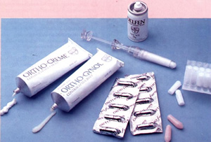
Спермицидные средства
Лишают сперматозоиды подвижности и тем самым препятствуют их проникновению в матку). Средство вводят глубоко во влагалище перед половым сношением. Спермициды изготавливаются в разных формах: в виде пены, суппозиториев, паст и гелей. Вагинальный суппозиторий вводится во влагалище за 10— 15 мин. до полового сношения. Риск связан с тем, что при достаточно длительном и интенсивном половом акте, и если у женщины очень широкое влагалище, спермициды могут быть введены раньше, чем наступит семяизвержение.

Slide 7
Гормональные средства
Их применение может вызвать у некоторых женщин побочную реакцию — тошноту, рвоту, головокружение, увеличение массы тела, ослабление сексуального влечения, нарушения менструального цикла и другие. Контрацептивный эффект при приеме гормональных препаратов достигается следующим образом:
торможение овуляции;
влияние на яичники;
влияние на слизистую оболочку матки;
изменение характера слизи канала шейки матки;
изменение прохождения яйцеклетки через маточные трубы.
Контрацептивный результат равен примерно 98%.

Slide 8
Механические средства
мужской презерватив, женский шеечный колпачок, диафрагма, противозачаточная губка.
Презерватив представляет собой плёночную резиновую оболочку, надеваемую перед коитусом на половой член в состоянии эрекции. Это предотвращает попадание спермы во влагалище.

Slide 9
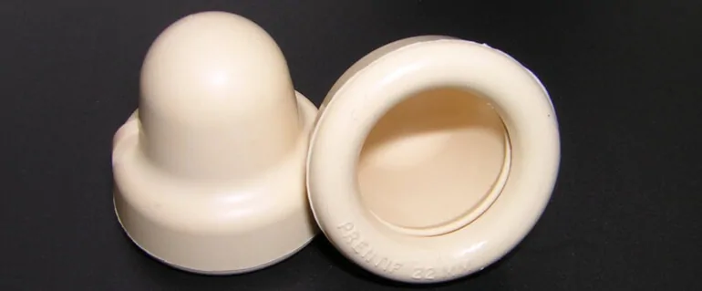
Шеечные колпачки
Шеечные колпачки или колпачки Кафка имеют форму наперстка, их надевают на шейку матки. Колпачки следует подбирать по размеру. Колпачок может быть установлен на сутки и не нуждается в смене при повторном сношении. В течение 8 часов после полового сношения колпачок снимать нельзя.

Slide 10
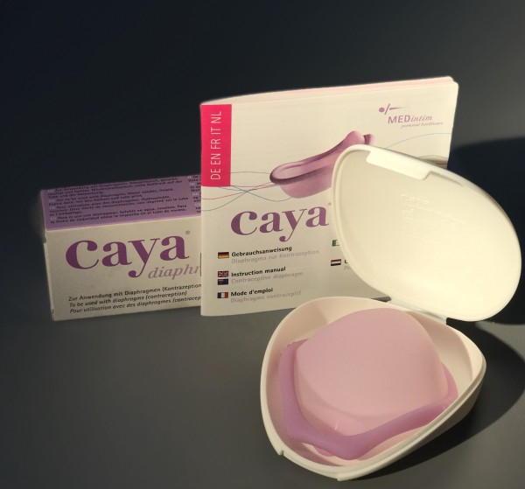
Диафрагма
Диафрагма представляет собой куполообразный резиновый колпачок с гибким ободком. Ее вводят во влагалище, чтобы часть ободка находилась в заднем своде влагалища, а передняя покрывала шейку матки непосредственно за лобковой костью. Диафрагму можно ввести при желании за 6 часов до коитуса и нельзя оставлять во влагалище более 24 часов.

Slide 11
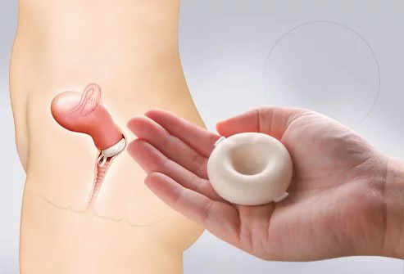
Противозачаточная губка
Противозачаточная губка — это мелкая одноразовая полиуретановая губка, пропитанная таким количеством спермицидов, которое предохраняет от беременности в течение 24 часов. Перед введением она должна быть влажной и мыльной. Ее нельзя вынимать после коитуса в течение 6 часов и оставлять больше 24 часов.

Slide 12
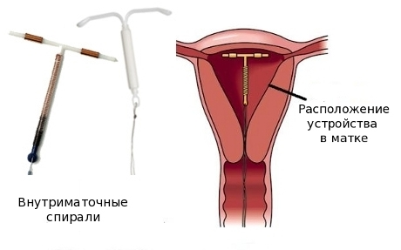
Спирали (внутриматочные средства)
Появились недавно. Их более 20 видов. Они вводятся в полость матки врачом и могут оставаться там в течение 5-6 лет, никак не мешая сексуальной жизни. При желании иметь ребенка, спираль легко и безболезненно удаляется врачом.

Slide 13
Хирургические способы
Хирургические способы контрацепции направлены либо на создание препятствия продвижения яйцеклетки по трубам (перевязка труб), либо на недопущение излития мужского семени (перевязка семявыносящего протока). Применяется после врачебного обследования супругов, устанавливается противопоказание к наступлению беременности (врожденные и наследственные болезни, тяжелые пороки сердца, болезнь нервной системы).

Slide 14
СПАСИБО ЗА ВНИМАНИЕ!

